Slide 1

BUDSJETT 2018
Handlingsplanperioden
2018-2021

Slide 2


Rammebetingelser
Lønnsutgifter er budsjettert i henhold til endringer i sentrale og lokale forhandlinger.
Det er avsatt en reserve på kr. 4 mill til tariffoppgjøret 2018 (hovedoppgjør).
Pensjonspremien i budsjettet for 2018 settes for KLP til 19,84, for sykepleiere i KLP 19,91 og for SPK til 11,55 prosent.
Drifts og kapitalutgifter innen VAR-områder er i sin helhet finansiert over gebyrinntektene.

Slide 3
Rammebetingelser
Årsverk total hele kommunen
  2017: 389,35
  2018: 409,12
    Økning på 19,77 - endringene er spesifisert på egne sider
    FSK – Minking av 6 årsverk
    FSK – Minking av 2 stillinger med ½ års virkning
Vikarutgifter ved sykdom og fødselspermisjon i arbeidsgiverperioden for Helse og mestring og noe for Oppvekst er innarbeidet i budsjettet 2018
Refusjon av sykelønn og fødselspenger er ikke innarbeidet i budsjett 2018 og økonomiplanperioden 2018-2021
Kirkens rammer er i budsjett 2018 og planperioden uforandret i forhold til 2017.
  Kommunalt tilskudd kr 2 542 550
  Kirken betaler til Frøya kommune for tjenester på kirkegården kr 850 000

Slide 4
Rammebetingelser
Frie inntekter er i budsjettet for 2018 basert på årets statsbudsjett og prognosemodell utarbeidet av KS.
I økonomiplanperioden, fra 2019 er det lagt inn en befolkningsvekst etter høy prognosemodell.
Denne endringen fører til reduksjon av rammetilskudd, men vekst i skatteinngangen som en følge av inntektsutjevningen.

Slide 5
Frie inntekter
 | 2017 | 2 018 | 2 019 | 2 020 | 2 021
Rammeoverføringer | -133 581 000 | -134 648 000 | -133 308 000 | -134 348 000 | -135 031 000
Skatt på inntekt og formue | -185 000 000 | -192 504 000 | -197 787 461 | -204 633 461 | -210 918 461
Inntektsutgjevning | 25 000 000 | 28 162 000 | 28 765 000 | 29 699 000 | 30 556 000
Andre inntekter | -8 841 571 | -12 543 041 | -11 765 405 | -8 994 405 | -8 994 405

Slide 6
Frie inntekter
Rammetilskudd økt fra 2017 til 2018 med 1,1 mill. kr fra justert frie inntekter (oktober 2017)
Rammetilskuddet består av: innbyggertilskudd, utgiftsutjevning og endring inntektssystem
Øvrige inntekter består av skjønnsmidler, veksttilskudd, andre statlige overføringer og eiendomsskatt på verker og bruk

Slide 7
Øvrige inntekter
 | 2017 | 2018 | 2019 | 2020 | 2021
Salgsinntekter | -62 546 572 | -67 902 583 | -67 910 271 | -67 918 150 | -67 137 977
Refusjoner | -35 228 123 | -40 964 606 | -40 964 606 | -40 335 162 | -40 335 162
Finansinntekter | -26 636 551 | -27 294 974 | -27 294 974 | -27 294 974 | -27 294 974

Slide 8
Øvrige inntekter
Brukerbetaling økt ihht forslag til gebyrregulativ 2018
Refusjon av kostnader vedr. ressurskrevende tjenester og refusjoner fra andre kommuner o.l.
  Refusjoner viser en endring fra 2017 – 2018 pga. økning i refusjoner for ressurskrevende brukere
Finansinntekter – avkastning, renteinntekter, aksjeutbytte og benyttelse av fond (disposisjonsfond og bundne driftsfond)

Slide 9
Utgifter
 | 2017 | 2018 | 2019 | 2020 | 2021
Lønns og sosiale utgifter | 251 928 451 | 272 737 519 | 271 964 458 | 271 340 795 | 270 558 430
Kjøp av varer og tjenester | 97 430 068 | 107 587 173 | 107 995 985 | 108 670 916 | 109 298 383
Overføringer fra kommunen | 18 111 407 | 19 700 168 | 19 600 168 | 19 600 168 | 19 600 168
Finansutgifter | 42 831 891 | 47 670 344 | 50 705 106 | 52 323 128 | 53 616 290

Slide 10
Utgifter
Lønns- og sosiale utgifter viser en endring, og har sammenheng med utviklingen med antall ansatte i helse og mestring
  Forklares under egen side
Finansutgiftene er i dag vanskelig å forutse, da investeringsbehovet for «morgendagens omsorg» ikke er utredet. Har synliggjort et anslag for 2018, 2019 og 2020

Slide 11
Lånegjeld

Slide 12
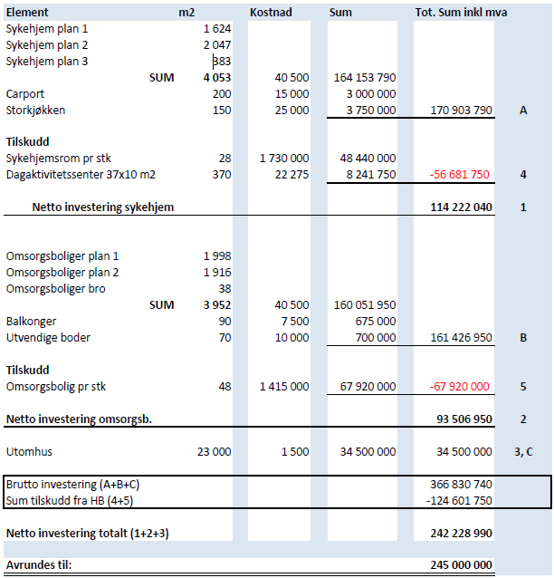
Grov kalkyle for Morgendagens omsorg fra Rambøll AS viser følgende:

Slide 13
Morgendagens omsorg
Rådmannen foreslår å sette av 16 millioner i 2018 for tomtekjøp og øvrig prosjektering.
Rådmannen forslår å legge den grove kalkylen fra Rambøll AS til grunn for budsjettet og økonomiperioden, og foreta en budsjettjustering for investeringsbudsjettet etter at rådmannen har innhentet anbudstilbud på utbyggingen
For 2019 foreslås 112,5 millioner kroner og 122,5 millioner kroner i 2020
  Omsorgsboligene skal i utgangspunktet være selvfinansierende. Det legges opp til at brukerne som skal bo i enhetene betaler husleie til selvkost, dvs at kommunens utgifter til finansieringen av boligene blir dekt inn, når boligene er ferdige og innflyttet.
  Institusjonsplasser på helsehuset er kommunens ansvar å finansiere - ut over husbankens tilskudd.
  Sykehjemmet vil koste ca. 114 millioner kroner inklusive mva, 91,2 millioner kr uten mva. Til dette har kommunen satt av ca. 18 millioner kroner fra de grønne konsesjonene, slik at kommunens rentebærende andel for disse institusjonsplassene vil bli 91,2 – 18 = ca. 73,2 millioner kr.
Dette er direkte kostnader som kommunen må bære, men kommunen må forskuttere f.eks. hele låneopptaket for omsorgsboligene og sykehjemsplassene før vi kan få refusjon fra Husbanken
Eventuelle ekstra funksjoner kommunen ønsker å legge til helsehuset og omsorgsboligene er kostnader kommunen selv må bære

Slide 14
Årsverksutvikling 2017-2018
År | Rådmann Politisk | Oppvekst | Helse og mestring | Kultur og idrett | Teknisk | NAV | Sum
2017 | 35,38 | 128,45 | 164,27 | 8,13 | 46,62 | 6,5 | 389,35
2018 | 37,20 | 133,58 | 178,72 | 8,23 | 47,89 | 3,5 | 409,12
Endring | 1,82 | 5,13 | 14,45 | 0,1 | 1,27 | -3 | 19,77
Rammeområde rådmann/fellestjenester:
Økningen på 1,82 årsverk er økningen på lærlinger fra 6,5 ÅV til 9 ÅV. Ellers en justering på stillingsandel til kommuneoverlegen. I SU: Næringsrådgiver i 1 ÅV flyttes til teknisk.
Rammeområde oppvekst:
Økningen på 5,13 ÅV skyldes overføring av Voksenopplæringa og flyktningetjenesten til rammeområdet oppvekst, 4 ÅV. I tillegg 1 ÅV i forbindelse med formannskapets vedtak utvidelse av småbarnsavdelingen ved Nabeita Oppvekstsenter fra 9 til 12 plasser.

Slide 15
Årsverksutvikling 2017-2018
År | Rådmann Politisk | Oppvekst | Helse og mestring | Kultur og idrett | Teknisk | NAV | Sum
2017 | 35,38 | 128,45 | 164,27 | 8,13 | 46,62 | 6,5 | 389,35
2018 | 37,20 | 133,58 | 178,72 | 8,23 | 47,89 | 3,5 | 409,12
Endring | 1,82 | 5,13 | 14,45 | 0,1 | 1,27 | -3 | 19,77
Rammeområde helse og mestring:
Økningen på 14,45 ÅV skyldes økning på 5 ÅV til Heia bofelleskap, 1 ÅV helsesøster (6 mnd. virkning), og 2 x 4,7 ÅV til 2 nye ressurskrevende brukere (11 mnd. virkning)
Rammeområde kultur/Idrett
I 2017 er biblioteket feilaktig oppført med 1,8 ÅV. 0,1 ÅV stilling ved Mausund bibliotek ble ikke innlagt i lønnsarket. Det riktige årsverksrammen for biblioteket er 1,90 ÅV
Rammeområde teknisk:
1 ÅV økning pga flytting næringsrådgiver. 0,27 ÅV er justering renhold, pga endret areal.

Slide 16
Rammeområde rådmannen fellestjenester
Rådmannen har lagt inn en generell økning på forbruksarter i henhold til prisvekst for virksomhetene på 2,5%.
Finansutgifter og -inntekter er analysert og justert i henhold til forbruk og inntekter. Spesielt rentekostnader og renteinntekter er justert.
Digitalisering i kommunene er et aktuelt tema i ordskiftet i Norge i dag. Rådmannen foreslår derfor å beholde, og videreutvikle Webutviklerstillingen. En ønsket utvikling av stillingen blir å ivareta satsingen på e-kommune.
Rådmannen ser at arbeidet med oppfølging av sykefraværet har hatt god virkning på nærværet for kommunen, og foreslår å opprette en prosjektstilling som jobber mot dette, og i tillegg har som oppgave å implementere retningslinjer for heltidskultur for hele kommunen.

Slide 17
Rammeområde rådmannen fellestjenester
Arbeidet med internkontroll skal systematiseres og prioriteres.
Intensivere revideringen av kommuneplanens arealdel med kystsoneplan.
Fortsette å jobbe for å rekruttere og beholde ansatte. Evaluere tiltakene som er i dag.
Fortsatt satsing på lærlinger- tilby alle kvalifiserte søkere lærlingeplass i kommunen.
Rådmann ønsker et større fokus på å ivareta miljøet, og hindre marin forsøpling. Dette skal blant annet gjennomføres gjennom holdningsskapende arbeid hos Frøyværingen.
Frøya kommune er en trafikksikker kommune med egen trafikksikkerhetsplan. Dette vil si at kommunen skal jobbe aktivt med at alle skal kunne bevege seg trykt i sitt lokalmiljø, enten man er fotgjenger, syklist eller bilist - barn, ungdom eller voksen.

Slide 18
Rammeområde rådmannen fellestjenester
Rammeområdet rådmann | Budsjett 2017 | Budsjett 2018 | Budsjett 2019 | Budsjett 2020 | Budsjett 2021
Lønns og sosiale utgifter | 21 136 361 | 24 961 791 | 24 436 291 | 23 806 847 | 23 806 847
Kjøp av varer og tjenester | 37 427 834 | 37 719 899 | 37 629 899 | 37 629 899 | 37 629 899
Overføringer fra kommunen | 5 454 239 | 6 530 000 | 6 430 000 | 6 430 000 | 6 430 000
Finansutgifter | 1 529 889 | 1 529 889 | 1 529 889 | 1 529 889 | 1 529 889
SUM UTGIFTER | 65 548 323 | 70 741 579 | 70 026 079 | 69 396 635 | 69 396 635
Salgsinntekter | -285 004 | -314 000 | -314 000 | -314 000 | -314 000
Refusjoner | -2 170 713 | -2 947 624 | -2 947 624 | -2 318 180 | -2 318 180
Overføringer til kommunen | 0 | 0 | 0 | 0 | 0
Finansinntekter | -4 007 889 | -4 007 889 | -4 007 889 | -4 007 889 | -4 007 889
SUM INNTEKTER | -6 463 606 | -7 269 513 | -7 269 513 | -6 640 069 | -6 640 069
NETTO UTGIFT | 59 084 717 | 63 472 066 | 62 756 566 | 62 756 566 | 62 756 566

Slide 19
Rammeområde oppvekst
Frøya kommune skal jobbe aktivt med å implementere ny rammeplan vedrørende barnehagens innhold og oppgaver. Barnehagens verdigrunnlag skal formidles, praktiseres og oppleves i alle deler av barnehagens pedagogiske arbeid. Barndommen har egenverdi, og barnehagene skal ha en helhetlig tilnærming til barnas utvikling.
Tidlig innsats for elever i 1. til 4. klasse forsterkes ytterligere med blant annet intensiv opplæring i lesing, skriving og regning til elever som strever.
Lesing i alle fag på alle trinn forsterkes ytterligere.
Forsterket vektlegging på elevenes læringsmiljø og læringsutbytte og med det gi grunnlag for bedrede resultater.

Slide 20
Rammeområde oppvekst
Forsterket fokus på § 9a – skolemiljøet. Frøyaskolen skal ha nulltoleranse mot krenkelser som mobbing, vold, diskriminering og trakassering. Gjennom varslingsplikten har alle som arbeider på skolen en plikt til å følge med på hva som skjer på skolen og gripe inn hvis de ser krenkelser som for eksempel mobbing.
Rehabilitering og utbygging av Dyrøy oppvekstsenter med ny 2-avdelings barnehage.
Vikarbudsjett for oppvekst.
Det satses på den internasjonale miljøsertifiseringsordningen «Grønt flagg». Dette er spesielt rettet mot barnehager og grunnskoler.

Slide 21
Rammeområde oppvekst
Oppvekst | 2017 | 2018 | 2019 | 2020 | 2021
Lønns og sosiale utgifter | 77 350 181 | 80 990 248 | 80 742 687 | 80 748 468 | 80 754 353
Kjøp av varer og tjenester | 4 078 236 | 4 179 140 | 4 282 557 | 4 388 574 | 4 497 234
Overføringer fra kommunen | 571 646 | 571 646 | 571 646 | 571 646 | 571 646
Finansutgifter | 0 | 0 | 0 | 0 | 0
SUM UTGIFTER | 82 000 063 | 85 741 034 | 85 596 890 | 85 708 688 | 85 823 233
Salgsinntekter | -7 430 667 | -7 818 417 | -7 818 417 | -7 818 417 | -7 818 417
Refusjoner | -2 266 881 | -2 431 728 | -2 431 728 | -2 431 728 | -2 431 728
Overføringer til kommunen | 0 | -1 043 178 | -1 043 178 | -1 043 178 | -1 043 178
Finansinntekter | -218 611 | 0 | 0 | 0 | 0
SUM INNTEKTER | -9 916 159 | -11 293 323 | -11 293 323 | -11 293 323 | -11 293 323
NETTO UTGIFT | 72 083 904 | 74 447 711 | 74 303 567 | 74 415 365 | 74 529 910

Slide 22
Rammeområdet helse og mestring
Morgendagens omsorg.
Familiens hus.
Utvikle et helsefremmende øysamfunn, ved bl.a å ha fokus på barn og unges psykiske helse. Legge en helhetlig strategi for det forebyggende arbeidet i Frøya kommune.
Ny stilling som helsesøster.
Avsette driftsmidler til avlastningsenheten for barn og unge.
Iverksette drift av «Heia» et bofelleskap for unge funksjonshemmede.
Bygge opp tilbudet til gruppen rus/psykisk helse jfr. vedtak i morgendagens omsorg.
Avsette driftsmidler til lavterskeltilbudene «Varden» og «Refleks».
Iverksette tilbud til 2 nye ressurskrevende tjenestemottakere.

Slide 23
Rammeområdet helse og mestring
Helse og mestring | 2017 | 2018 | 2019 | 2020 | 2021
Lønns og sosiale utgifter | 118 610 253 | 129 635 431 | 129 635 431 | 129 635 431 | 129 635 431
Kjøp av varer og tjenester | 22 517 812 | 29 581 214 | 30 200 584 | 30 835 447 | 31 486 178
Overføringer fra kommunen | 5 812 187 | 6 245 187 | 6 245 187 | 6 245 187 | 6 245 187
Finansutgifter | 377 000 | 377 000 | 377 000 | 377 000 | 377 000
SUM UTGIFTER | 147 317 252 | 165 838 832 | 166 458 202 | 167 093 065 | 167 743 796
Salgsinntekter | -13 320 500 | -14 055 188 | -14 062 876 | -14 070 755 | -14 078 832
Refusjoner | -26 369 068 | -31 164 068 | -31 164 068 | -31 164 068 | -31 164 068
Overføringer til kommunen | 0 | -1 236 227 | -1 236 227 | -1 236 227 | -1 236 227
Finansinntekter | -1 477 000 | -1 777 000 | -1 777 000 | -1 777 000 | -1 777 000
SUM INNTEKTER | -41 166 568 | -48 232 483 | -48 240 171 | -48 248 050 | -48 256 127
NETTO UTGIFT | 106 150 684 | 117 606 349 | 118 218 031 | 118 845 015 | 119 487 669

Slide 24
Rammeområde kultur og idrett
Omprioritere deler av stilling fra strategi og utvikling til museum/kulturvern og daglig leder i Frøya Storhall AS.
Digitalisering av registrering/museumsarkiv.
Driftstilpasning kulturhuset.

Slide 25
Rammeområde kultur og idrett
Kultur og idrett | 2017 | 2018 | 2019 | 2020 | 2021
Lønns og sosiale utgifter | 5 430 191 | 5 798 501 | 5 798 501 | 5 798 501 | 5 798 501
Kjøp av varer og tjenester | 3 544 402 | 3 566 402 | 3 341 402 | 3 341 402 | 3 341 402
Overføringer fra kommunen | 1 195 068 | 1 275 068 | 1 275 068 | 1 275 068 | 1 275 068
Finansutgifter | 0 | 0 | 0 | 0 | 0
SUM UTGIFTER | 10 169 661 | 10 639 971 | 10 414 971 | 10 414 971 | 10 414 971
Salgsinntekter | -3 756 000 | -3 330 400 | -3 330 400 | -3 330 400 | -3 330 400
Refusjoner | -590 663 | -590 663 | -590 663 | -590 663 | -590 663
Overføringer til kommunen | 0 | 0 | 0 | 0 | 0
Finansinntekter | 0 | 0 | 0 | 0 | 0
SUM INNTEKTER | -4 346 663 | -3 921 063 | -3 921 063 | -3 921 063 | -3 921 063
NETTO UTGIFT | 5 822 998 | 6 718 908 | 6 493 908 | 6 493 908 | 6 493 908

Slide 26
Rammeområde teknisk
Drift og vedlikehold av kommunens eiendommer gjennom opprettelse av driftsfond.
Vann og avløpssektoren opprustes i henhold til myndighetskrav, samt sikre god stabil vannleveranse og utslipp i henhold til hovedplan.
3 nye stillinger (2 på drift- prosjektstilling og 1fast for å ivareta VA- satsingen).
Være pådriver og delta i prosesser for å sikre at det er tilstrekkelig tilgjengelig bolig- og næringsareal.
Profesjonalisering av prosjektlederrollen.

Slide 27
Rammeområde teknisk
Teknisk | 2017 | 2018 | 2019 | 2020 | 2021
Lønns og sosiale utgifter | 29 401 465 | 31 351 548 | 31 351 548 | 31 351 548 | 30 563 298
Kjøp av varer og tjenester | 29 861 784 | 32 540 518 | 32 541 543 | 32 475 594 | 32 343 670
Overføringer fra kommunen | 5 078 267 | 5 078 267 | 5 078 267 | 5 078 267 | 5 078 267
Finansutgifter | 8 976 489 | 8 976 489 | 8 976 489 | 8 976 489 | 8 976 489
SUM UTGIFTER | 73 318 005 | 77 946 822 | 77 947 847 | 77 881 898 | 76 961 724
Salgsinntekter | -37 754 401 | -42 384 578 | -42 384 578 | -42 384 578 | -41 596 328
Refusjoner | -3 830 798 | -3 830 523 | -3 830 523 | -3 830 523 | -3 830 523
Overføringer til kommunen | -1 140 000 | -1 140 000 | -1 140 000 | -1 140 000 | -1 140 000
Finansinntekter | -7 114 239 | -9 114 239 | -9 114 239 | -9 114 239 | -9 114 239
SUM INNTEKTER | -49 839 438 | -56 469 340 | -56 469 340 | -56 469 340 | -55 681 090
NETTO UTGIFT | 23 478 567 | 21 477 482 | 21 478 507 | 21 412 558 | 21 280 634

Slide 28
Foreslåtte nye tiltak for 2018 og økonomiplanperioden
Brukerombud | 52 550
Eldres dag | 25 000
Ny stilling oppfølging av sykefravær (selvfinansierende) | 500 000
Skolefrokost | 212 000
Skolefrukt | 230 000
Vikarbudsjett oppvekst | 525 000
Storforeldremøte | 90 000
Ny midlertidig stilling Sistranda skole | 253 236
Minking av inntektskravet FKKS | 500 000
Driftsfond til vedlikehold av kommunale bygg (fra disposisjonsfond) | 2 000 000
Driftsteknikker avløp (VAR-området selvkost) | 550 000
Midlertidig stilling ingeniør VA (VAR-området selvkost) | 750 000
Prosjektstilling formann VA (VAR-området selvkost) | 600 000
Tiltak i forbindelse med feiring av 17.mai | 75 000
Støtte til Tour de Frøya / Mathall | 25 000
Sum virkning | 1 987 786

Slide 29
Andre tiltak som tidligere er vedtatt og foreslås videreført fra 2017 til 2018
Reserverte tilleggsbevilgninger | 450 000
Tolketjenester | 200 000
Ungt entreprenørskap | 40 000
Tilskudd næringsforeningen | 275 000
Anskaffelser IKT (fra disposisjonsfond) | 2 000 000
Norskopplæring arbeidsinnvandrere | 125 000
AquaNor | 50 000
Trepartssamarbeidet | 50 000
Yrkesmessen | 15 000
Frøyapakken - diverse rekrutteringstiltak | 450 000
Øylekene | 30 000
MOT – Sistranda skole | 235 214
Sommerjobb for unge | 315 300
Festivalstøtte | 310 000
Frøya idrettspark | 100 000
Idrettsrådet | 20 000
Kystnorge AS | 125 000
Trøndersk kystkompetanse AS | 250 000
Trøndersk matfestival – OJ | 80 000
Aktiv forvaltning marine ressurser | 200 000
Husleie helhetlig idrettspark (fra disposisjonsfond) | 300 000

Slide 30
Investeringer
- | - | 2017 | 2018 | 2019 | 2020 | 2021
-
Sum investeringer fra nye tiltak |  | 72 133 500 | 154 604 000 | 78 475 000 | 59 200 000 | 30 100 000
Sum fond |  | - 6 500 000 | -16 000 000 | 0 | 0 | 0
Sum bruk av driftsmidler |  | 0 | 0 | 0 | 0 | 0
Sum lån |  | -61 080 000 | -125 764 000 | -72 620 000 | -51 920 000 | -28 880 000
Sum tilskudd |  | 0 | 0 | 0 | 0 | 0
Sum momskompensasjon |  | -4 553 500 | -12 840 000 | -5 855 000 | -7 280 000 | -1 220 000
Netto finansiering |  | 0 | 0 | 0 | 0 | 0
Sum renter og avdrag |  | 326 430 | 789 966 | 3 824 728 | 5 442 750 | 6 735 912
Sum andre driftskonsekvenser |  | 0 | 0 | 0 | 0 | 0
Netto driftskonsekvenser |  | 326 430 | 789 966 | 3 824 728 | 5 442 750 | 6 735 912
Notes:
Ett år til

Slide 31
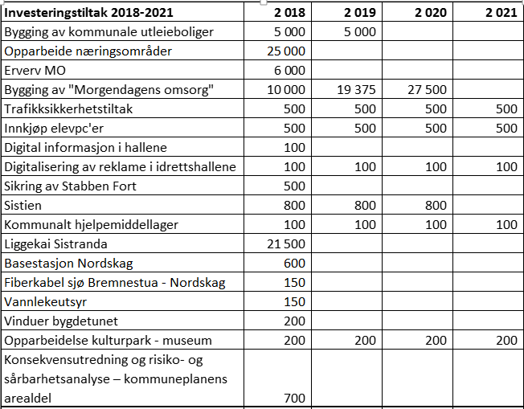
Investeringer

Slide 32
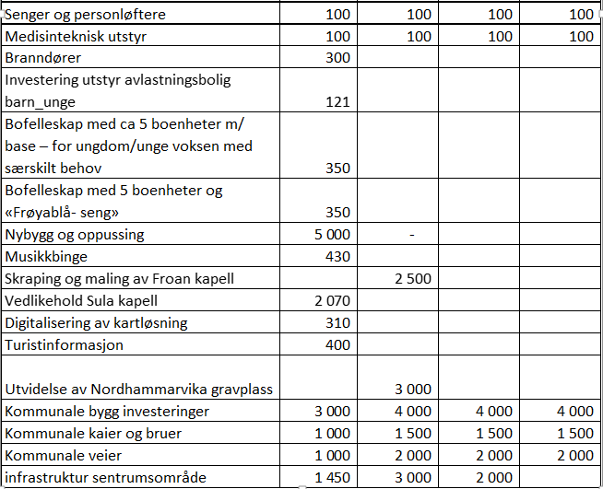
Investeringer

Slide 33
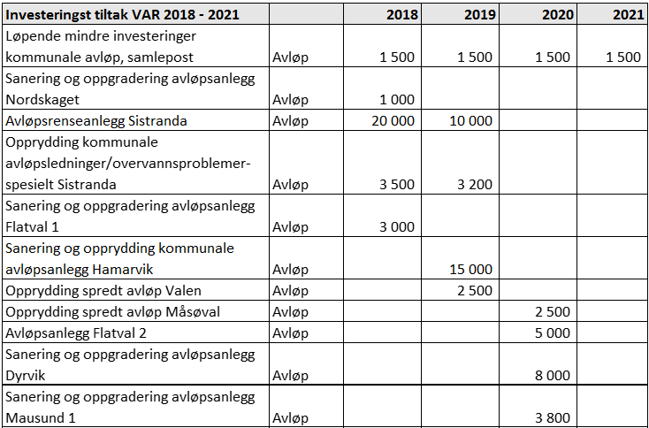
Investeringer

Slide 34
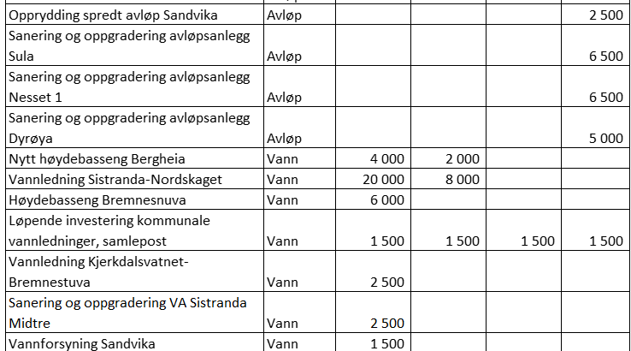
Investeringer

Slide 35
Sum investeringer i økonomiperioden

Slide 36

Takk for oppmerksomheten!

